Slide 1
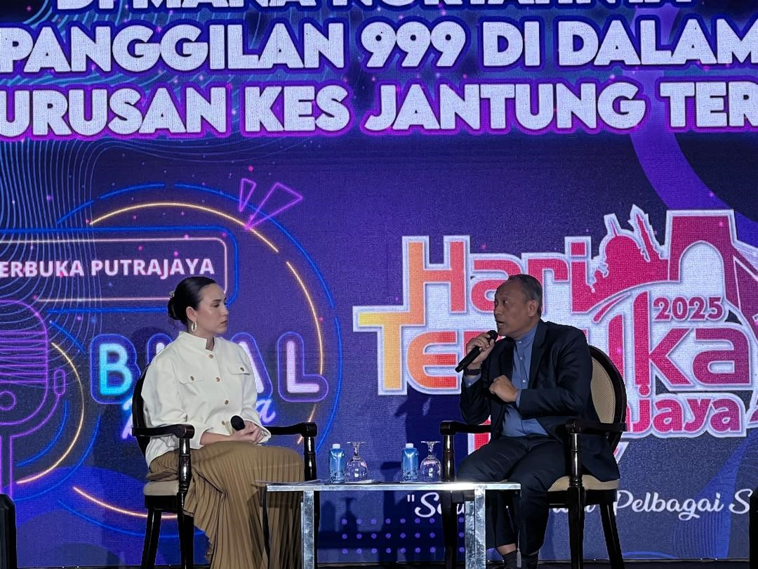
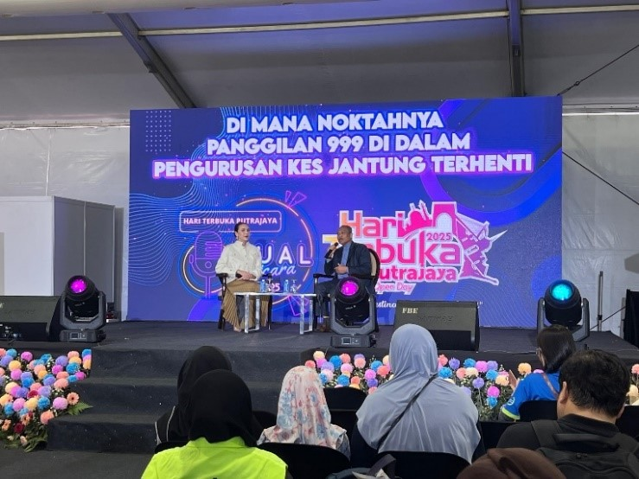
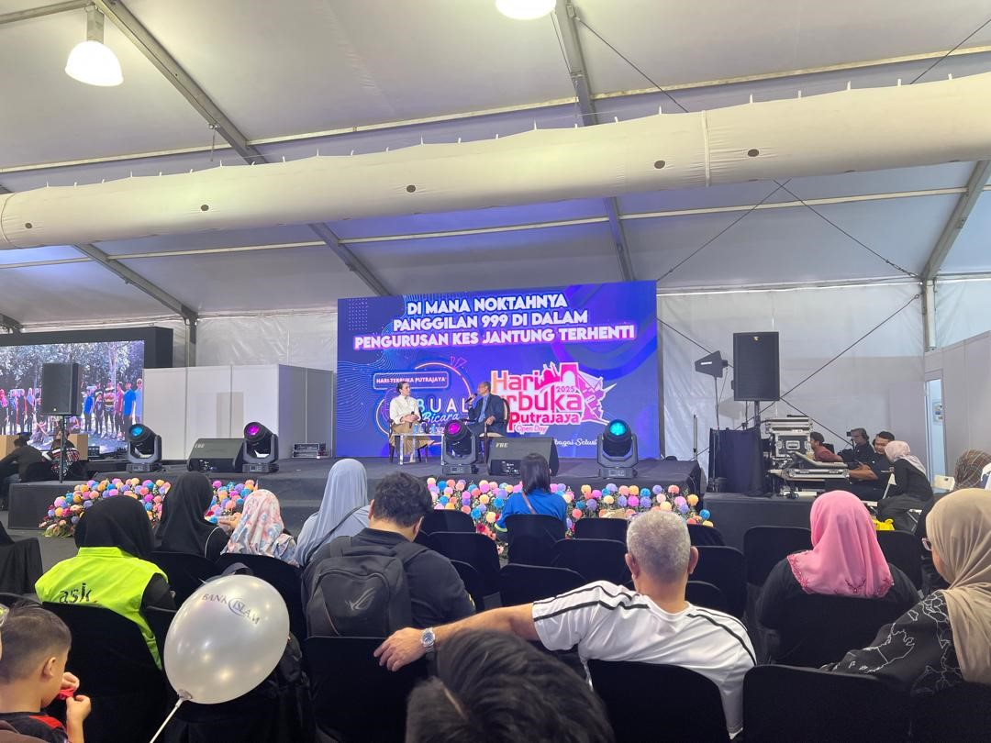
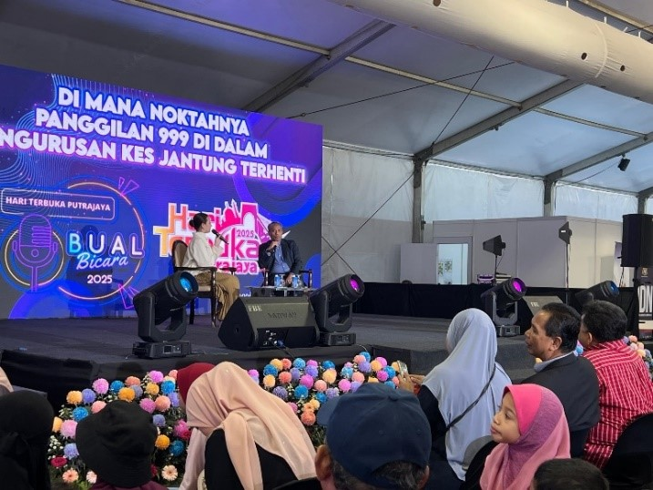
PROGRAM BUAL BICARA 2025 : DI MANA NOKTAHNYA PANGGILAN 999 DI DALAM PENGURUSAN KES JANTUNG TERHENTI PADA 7 FEBRUARI 2025 BERTEMPAT DI ZON 7 (BOULEVARD) PENTAS PAMERAN KEMENTERIAN SEMPENA HARI TERBUKA PUTRAJAYA

